Slide 1
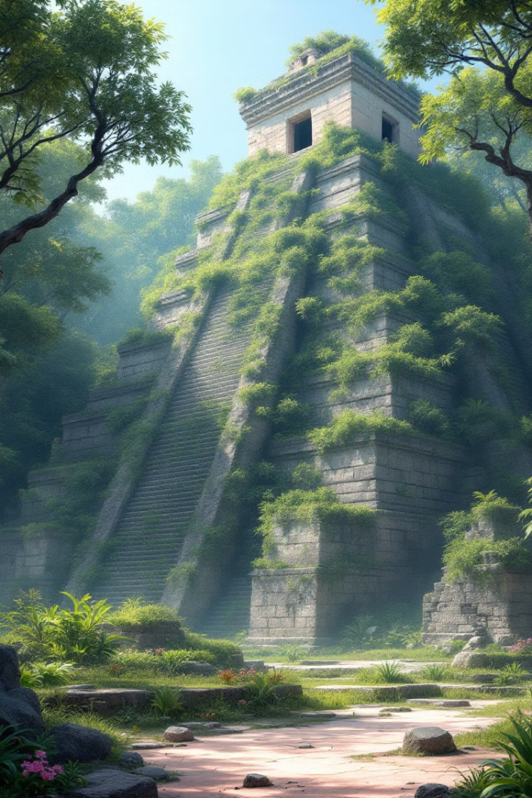
Explorando la Época Prehispánica de México
Bienvenidos a un viaje a través del tiempo, donde exploraremos las fascinantes civilizaciones que florecieron en México antes de la llegada de los españoles.
by Maria Guadalupe Toledo Hurtado

Slide 2
Introducción a la Época Prehispánica
Un Mundo Antiguo
Culturas Mayas
La época prehispánica abarca un período de miles de años, desde el desarrollo de las primeras culturas hasta la conquista española.
Este período estuvo marcado por el florecimiento de grandes civilizaciones, incluyendo los Mayas, Aztecas y Zapotecas.

Slide 3
Principales Civilizaciones Prehispánicas
Olmecas
Mayas
Considerados la "cultura madre" de Mesoamérica, con influencias que se extendieron a otras civilizaciones.
Conocidos por su desarrollo en astronomía, matemáticas y arte, dejaron un legado de pirámides y templos.
Aztecas
Zapotecas
Su imperio se extendió por gran parte de México, construyendo grandes ciudades y realizando importantes sacrificios religiosos.
Reconocidos por su arquitectura, escultura y escritura, con una rica historia y tradiciones.

Slide 4
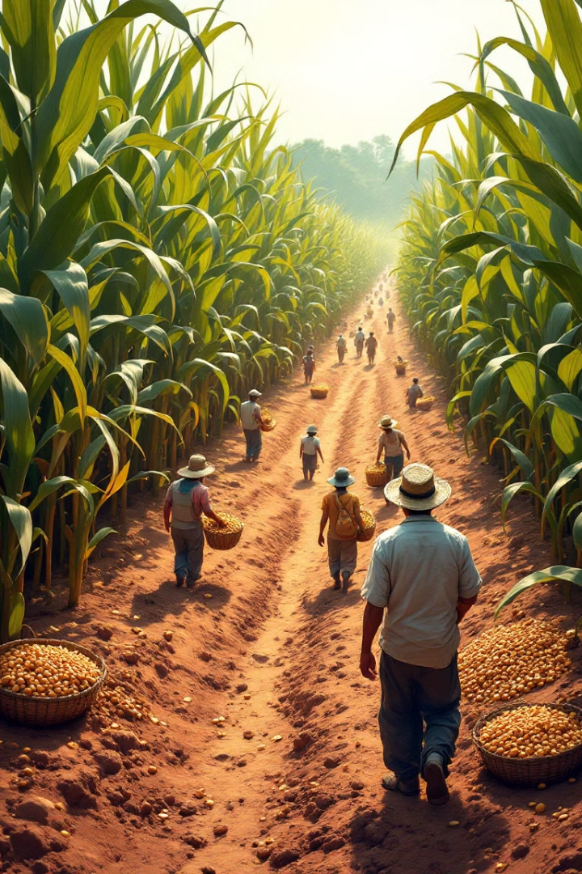
Desarrollo de la Agricultura y las Ciudades
Agricultura
Ciudades
La agricultura fue fundamental para el desarrollo de estas civilizaciones, con el maíz como cultivo central.
El desarrollo agrícola permitió el crecimiento de ciudades complejas, con centros religiosos y de comercio.

Slide 5
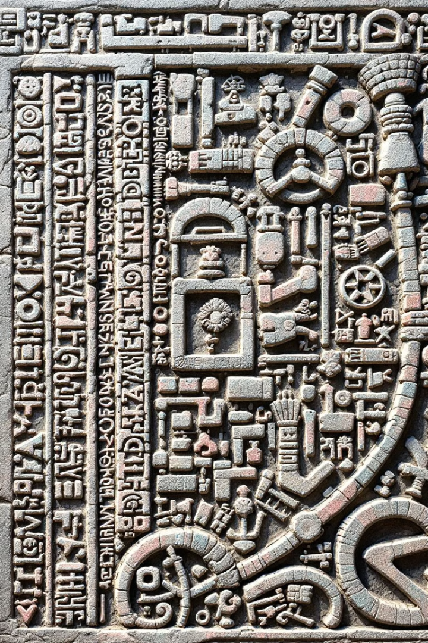
Avances Tecnológicos y Artísticos
1
Desarrollo de calendarios complejos, basados en la observación astronómica.
2
Creación de sistemas de escritura, como los jeroglíficos mayas, para registrar su historia y conocimiento.
3
Desarrollo de la alfarería, la orfebrería, la escultura y la arquitectura, demostrando su maestría artística.

Slide 6
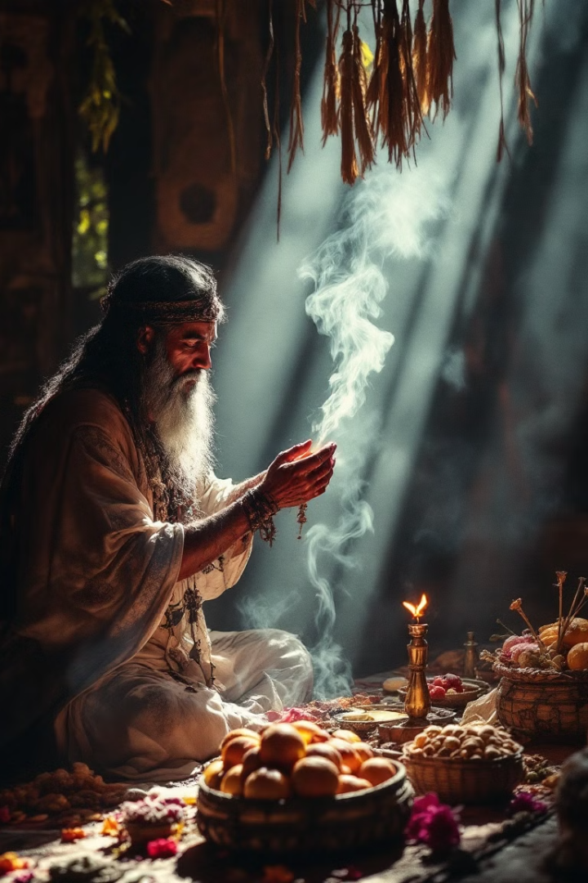
Religión y Cosmovisión
Creían en un mundo con diferentes niveles, habitados por dioses y espíritus.
Las deidades tenían diferentes funciones y atributos, como el Sol, la Luna, el maíz y la lluvia.
Los rituales religiosos eran importantes para asegurar una buena cosecha y mantener el equilibrio del mundo.

Slide 7
Organización Social y Política
Nobleza
1
Gobernaban y dirigían la sociedad, con acceso a recursos y privilegios.
Sacerdotes
2
Eran responsables de los rituales religiosos y la interpretación de los dioses.
Comunes
3
Realizaban el trabajo agrícola, artesanal y comercial, manteniendo la estructura social.

Slide 8
Impacto de la Conquista Española
Conquista
1
La llegada de los españoles marcó un punto de inflexión, con la caída de imperios y la imposición de una nueva cultura.
Pérdida
2
Se perdieron tradiciones, lenguas y conocimientos, dejando un legado de violencia y explotación.
Transformación
3
El mundo prehispánico se fusionó con la cultura española, dando origen a la cultura mexicana actual.

Slide 9
Conclusión y Reflexiones Finales
La época prehispánica es un periodo rico en historia, cultura y conocimiento, que nos invita a reflexionar sobre la diversidad y el legado de México.

